Slide 1
אייכה – הקשר המגדל
הנחיית פסיכולוגיים חינוכיים

Slide 2
מושגים מרכזיים
הורות דגם אב / הורות דגם אם
שפה מגדלת
פער
פסיכולוגיית המניע / פסיכולוגיית ההיתר
בהירות
ערכים (בינאישיים, תוך-אישיים) ומיומנויות
אחריות ובעלות על הבעיה
אייכה?
אובדן דרך/ בלבול
גישה התפתחותית
גישה אקולוגית-סביבתית
קשר מגדל
סביבה מתירה / סביבה מכוונת
דאגה / תחושת אי נחת
מגדלור
הארה עצמית, ביטוי עצמי

Slide 3
באילו מצבים נתמקד?
מורים (הורים) לא טובים
+
ילדים משתפי פעולה
מורים (הורים) לא טובים
+
ילדים שאינם משתפים פעולה
מורים (הורים) טובים
+
ילדים שאינם משתפים פעולה
מורים (הורים) טובים
+
ילדים משתפי פעולה

Slide 4
מחנך כמגדלור

Slide 5
נקודת מפנה בחיי
אירוע או תקופה שהביאו "לקפיצה התפתחותית" בחיים?
האם הייתה מעורבת דמות שליוותה אתכם בשינוי?
מה הביא לשינוי?

Slide 7
למי מופנית השאלה – אייכה ? ולמה?
"ויקרא אלוהים אל האדם ויאמר לו: אייכה?"...
ותשובת אדם: "...את קולך שמעתי בגן ואירא
כי עירום אנכי ואחבא"
(בראשית, פרק ג', פסוק ט'- י')

Slide 8
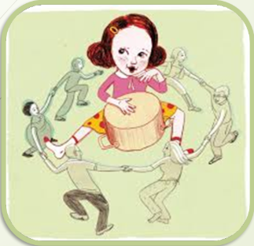
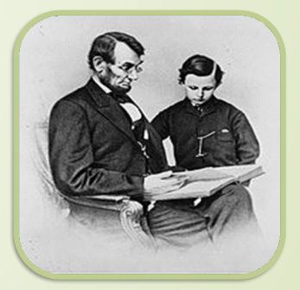
הורות דגם אב – הורות דגם אם
https://www.yutoube.com/watch?v=mH-68abN_Ew
https://www.youtube.com/watch?v=LJTRZI2HThU
מה אתה מוסיף לנו ילד?
ילד, מה אני יכול להוסיף לך?

Slide 11
מודל האב
מודל הורות ישן (מודל אב) משחר האנושות ועד מחצית המאה שעברה
הילד כפוף לחלוטין לרצון הוריו
לא נלקחים בחשבון רגשותיו ומשאלותיו
הילד צריך להתאים את עצמו לרצון הוריו והסביבה
מודל הורות מוחק וכופה
יש כיוון ברור
אין רגישות לצרכים הרגשיים של הילד

Slide 12
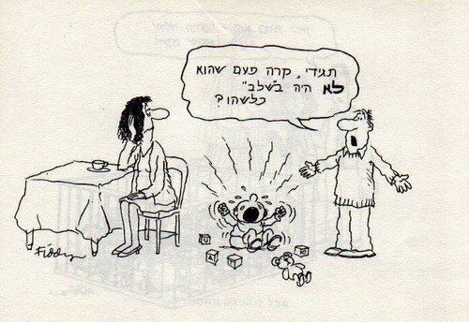
מודל הורות אלטרנטיבי (מודל אם)
המודל התפתח במהלך המאה ה20 עם לידתה של הפסיכואנליזה
מכווננות מלאה כלפי הילד
הילד וזכויותיו במרכז
הורות לא עסוקה בעקרון המציאות
(תביעה מהילד להתאים את עצמו לסביבה)
הורה מחוק, חסר סמכות (חבר)
אין כיוון ברור
יש רגישות לצרכים הרגשיים של הילד

Slide 13
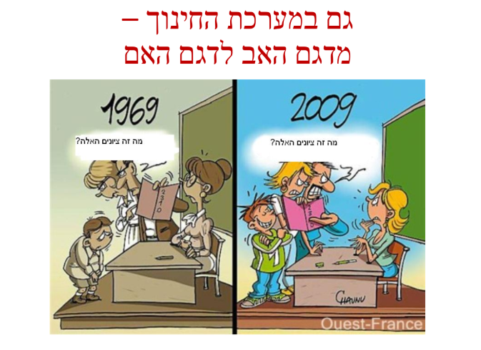

Slide 14
פסיכולוגיית המניע מול פסיכולוגיית ההיתר
מניעים
=
התנהגות
מניעים + היתרים
=
התנהגות

Slide 16
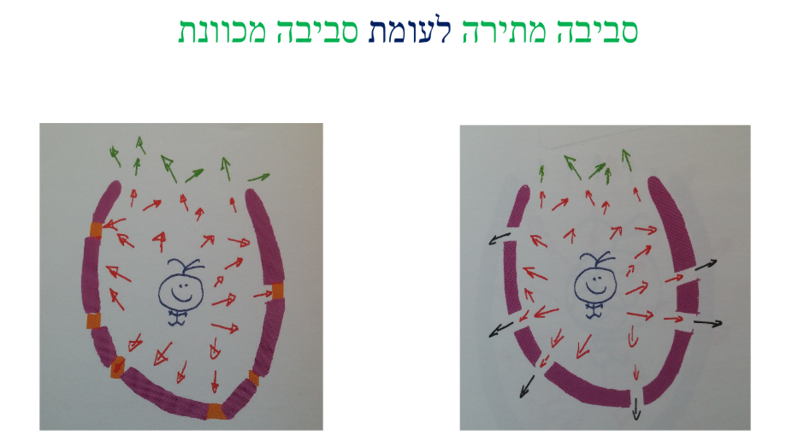

Slide 17
סביבה מכוונת –
נהר הקולרדו
סביבה מתירה -
הנילוס

Slide 19
סביבה מתירה – תלבושת אחידה
המורה לא בא בהתאם לקוד הלבוש
הילד עצמו או ילד אחר בכיתה בא ללא תלבושת ואין התייחסות לעניין
השאלה: "למה לא באת עם תלבושת?"
"אתה יכול להשאר ככה בתנאי שמחר תבוא עם תלבושת"
ממשיכים בשיגרת היחסים על אף אי התלבושת "איך עבר המבחן?"

Slide 20
התערבות "אייכית" מניעתית חיסונית או מחלצת מתקיעות להתפתחות
תחושת אי נחת / דאגה
בירור ערכי
הארת עצמי – שינוי היחס אל הבעיה של הילד
ואל האופן בו הילד מתמודד איתה
שינוי ביחס של הילד אל בעייתו (לקיחת אחריות ובעלות על הבעיה)
תנועה לכיוון התפתחות והיחלצות מהבעיה
קשר

Slide 22
